Slide 1
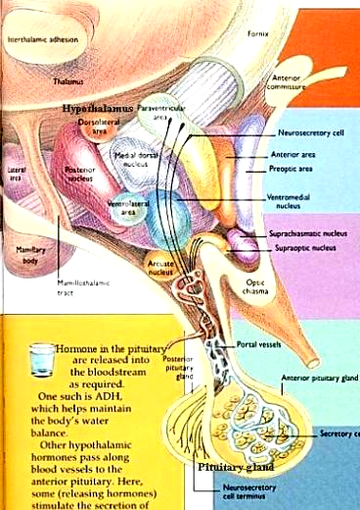
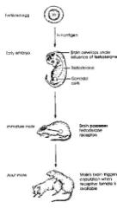
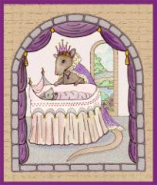

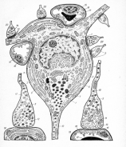
Физиология ЦНС.
Курс лекций для студентов-
психологов (дневн. отд., МГУ)
Лектор: проф. Дубынин В.А.
Лекция 11. Гипоталамус и гипофиз: нейроэндокринная регуляция. Либерины, статины, тропные гормоны. Влияние гормонов на функции ЦНС. Гипоталамус и миндалина: биологические потребности. Центры голода, жажды, полового и родительского поведения, страха, агрессии.

Slide 2
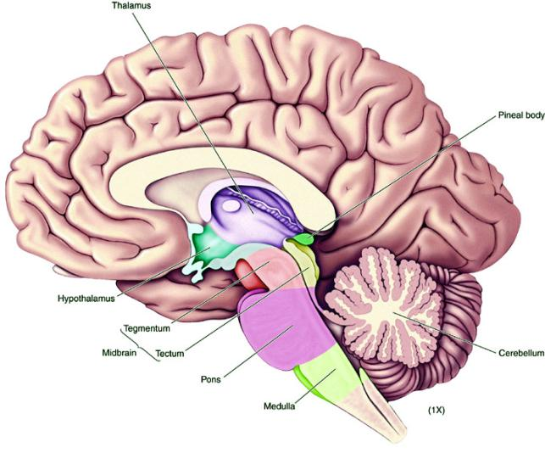
Таламус
Промежу-
точный
мозг:
гипофиз
и эпифиз
(эндокринные
железы);
таламус,
гипоталамус, субталамус
Гипофиз
Эпифиз
Гипоталамус
Ножки мозга
Четверохолмие
Мозжечок
Мост
Продолговатый мозг
Гипоталамус является главным центром эндокринной и вегетативной регуляции, а также главным центром биологических потребностей (и связанных с ними эмоций).

Slide 3
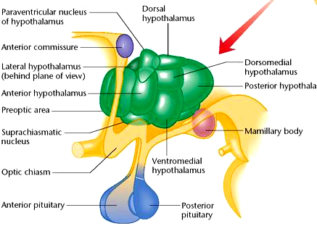
паравентри-
кулярное
О каких ядрах мы уже говорили:
супрахиазменные («биологические часы») и преоптические (терморецепторы).
преопти-
ческие
супрахи-
азменное
Теперь речь пойдет о ядрах, регулирующих деятельность эндокринной системы: прежде всего, паравентрикулярном и супраоптическом.
супраоптическое
Эти ядра содержат нейроэндокринные клетки, аксоны которых идут в заднюю долю гипофиза и здесь выбрасывают гормоны в кровь. Другие нейроны, рас-положенные в основном в средней части гипоталамуса («серый бугор») выделяют в сосудистое сплетение гормоны, регулирующие работу передней доли гипофиза.

Slide 4
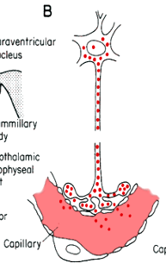
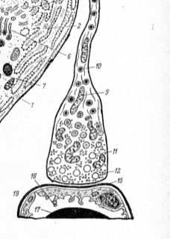
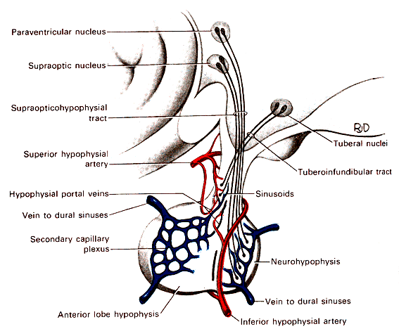
Большинство гормонов гипоталамуса и гипофиза – белковые и пептидные молекулы. В гипоталамусе они син-тезируются в телах нейросекреторн. клеток (вырезаются из белков-предшественников), загружаются в везикулы и переносятся по аксонам к месту экзоцитоза.
Далее гормоны выделяются в межклеточную среду с наружной стороны эпителиальных клеток капилляров, путем диффузии попадают в кровь и с кровью доставляются к клеткам-мишеням.
паравентри-
кулярное
преопти-
ческие
супрахи-
азменное
супраоптическое
паравентри-
кулярное
супраоптическое
Эти ядра содержат нейроэндокринные клетки, аксоны которых идут в заднюю долю гипофиза и здесь выбрасывают гормоны в кровь. Другие нейроны, рас-положенные в основном в средней части гипоталамуса («серый бугор») выделяют в сосудистое сплетение гормоны, регулирующие работу передней доли гипофиза.
серый
бугор

Slide 5
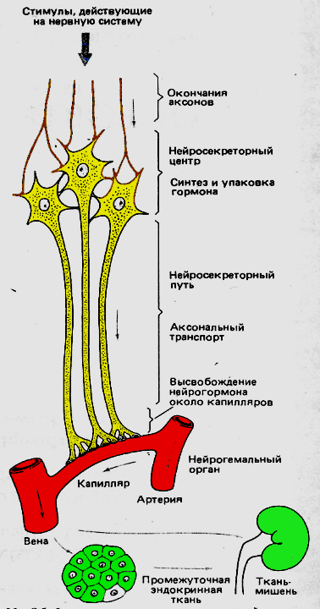
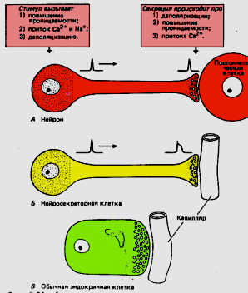
Большинство гормонов гипоталамуса и гипофиза – белковые и пептидные молекулы. В гипоталамусе они син-тезируются в телах нейросекреторн. клеток (вырезаются из белков-предшествен-ников), загружаются в везикулы и переносятся по аксонам к месту экзоцитоза. Далее гормоны выделяются в межклеточную среду с наружной стороны эпителиальных клеток капилляров, путем диффузии попадают в кровь и с кровью доставляются к клеткам-мишеням.
Действие гормонов на клетки-мишени развивается обычно теми же путями, что и в случае медиаторов: гормон действует на специфические рецепторы, запуская (через G-белки) синтез вторичных посредников, которые влияют на активность белков-насосов, ферментов, включают и выключают гены (на уровне ДНК) и т.д.
Рецепторы гормонов имеются и на нервных клетках, благодаря чему эндо-кринная и нервная системы тесно взаимо-действуют.
В ряде случаев гормон действует на клетки другой эндокринной железы, управляя ее активностью («тропные гормоны», характерны для передней доли гипофиза).
Экзоцитоз зависит от ПД, приходя-щих по аксону (для сравнения сверху показан обычный нейрон, снизу – обычная эндокринная клетка).

Slide 6
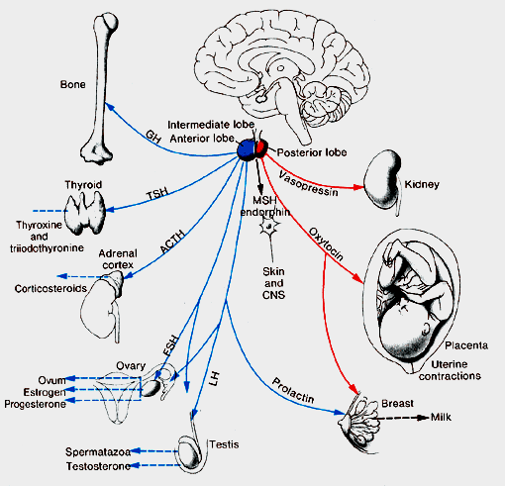
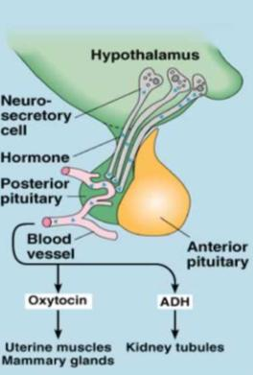
Это пептиды
вазопрессин (антидиуре-тический
гормон – ADH; влияет на почки)
и окситоцин (матка, молочная железа).
Оба они состоят из 9 а/к и разли-чаются лишь на две а/к.
Далее будут охарактризованы показанные на схеме гормоны. Начнем с тех, которые, синтезируются в гипоталамусе (паравентрикулярное и супраоптическое ядра) и выбрасываются в кровь в задней доле гипофиза.

Slide 7
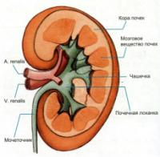
Основной эффект
вазопрессина:
усиление
обратного
всасывания
воды в почках
(точнее, в
нефронах;
анти-диурез).
Кроме того, он сужает
сосуды («вазопрессор»).
В ЦНС вазопрессин и его фрагменты в очень низких дозах улучшают обучение и память (перспективные ноотропы).
Вазопрессин выделяется при повышении концентрации NaCl в крови: сигнал для почек «экономить воду»; параллельно возникает чувство жажды.
Это пептиды
вазопрессин (антидиуре-тический
гормон – ADH; влияет на почки)
и окситоцин (матка, молочная железа).
Оба они состоят из 9 а/к и разли-чаются лишь на две а/к.

Slide 8
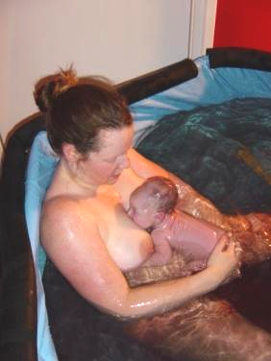
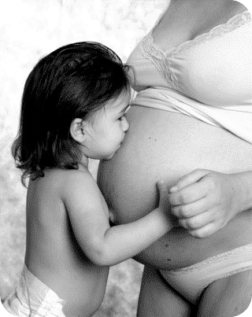
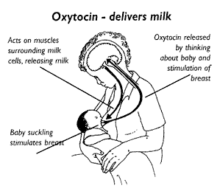
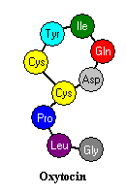
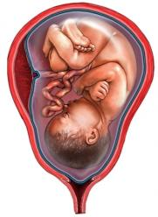
Главные эффекты окситоцина:
запуск сокращений гладко-мышечных клеток матки (роды)
и протоков молочной железы (лактация; не путать с действи-
ем пролактина, усиливающим образование молока).
В ЦНС окситоцин и его фраг-
менты противодействуют эффектам вазопрессина, ухудшая обучение и память.
Как и пролак-
тин, окситоцин
выделяется
в ходе акта
сосания (при
стимуляции
соска; нервно-
эндокринная
дуга) + влияет
на материнск.
мотивацию и
привязанность
вообще.
Это пептиды
вазопрессин (антидиуре-тический
гормон – ADH; влияет на почки)
и окситоцин (матка, молочная железа).
Оба они состоят из 9 а/к и разли-чаются лишь на две а/к.

Slide 9
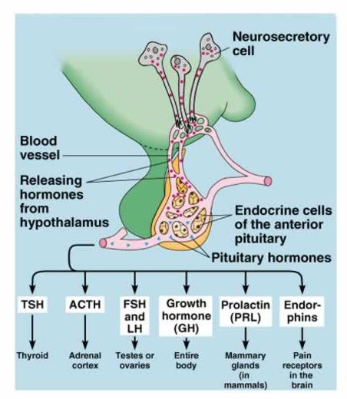
Переходим к гормонам передней доли гипофиза. Их существенно больше; это уже знакомые нам пролактин и опиоидные пептиды (эндорфины; регуляция уровня болевой чувствительности).
Кроме того, передн. доля гипофиза вырабатывает тропные гормоны:
тиреотропный (тиреостимулирующий – TSН; влияет на щитовидную железу);
адренокортикотропный (АСТН; влияет на кору надпочечников);
гонадотропные FSH и LH влияют на половые железы мужчин и женщин;
соматотропный (гормон роста) – на рост тела, его общий размер.
Выброс каждого из гормонов передней доли гипофиза регулируется гормонами гипоталамуса («рилизинг»-факторы), которые могут активировать секрецию гипофиза (либерины) либо тормозить ее (статины). Так, дофамин является статином для пролактина и некоторых тропных гормонов (см. лекцию о DA и 5-НТ).

Slide 10
Гипоталамус (серый бугор): выделение
статина или либерина
Статины и либерины выделяются в кровь нейроэндокринными клетками серого бугра, измеряющими содержа-ние в крови «конечного» гормона (ти-роксина, половых гормонов и др.).
Избыток конечного гормона ведет к выбросу статина и снижению секре-ции гипофизом тропного гормона.
Если конечного гормона в крови мало, то усиливается выброс соответствую-щего либерина (и тропного гормона).
Наличие таких отрицательных обрат-ных связей позволяет поддерживать стабильное содержание в крови многих важнейших гормонов.
-
Выделение
статинов и
либеринов
+
Гипофиз (передняя доля): выделение
тропного гормона
+
Эндокринная железа- мишень: выделение «конечного» гормона
+
«Конечный» гормон в крови
-
+
Клетки, ткани, органы
Выброс каждого из гормонов передней доли гипофиза регулируется гормонами гипоталамуса («рилизинг»-факторы), которые могут активировать секрецию гипофиза (либерины) либо тормозить ее (статины). Так, дофамин является статином для пролактина и некоторых тропных гормонов (см. лекцию о DA и 5-НТ).

Slide 11
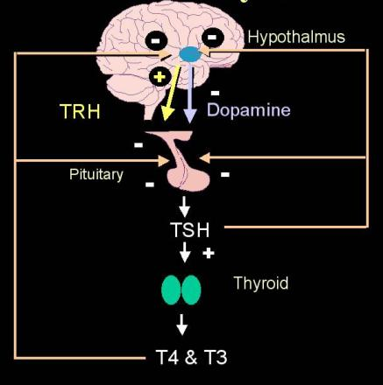
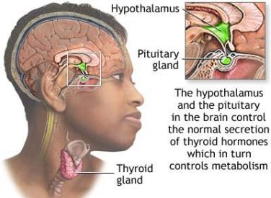
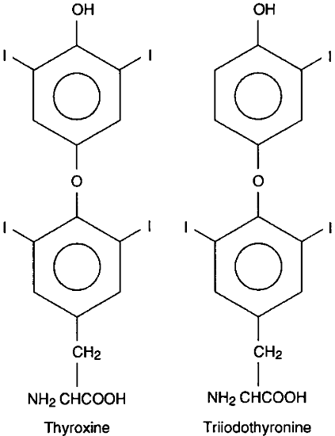
Начнем со щитовидной железы. Она выделяет йод-содержащие гормоны тироксины, усиливающие обмен веществ (образование энергии) во всех клетках организма, в т.ч. в мозге.
Выделение тироксинов (Т4 и Т3) усиливает тирео-тропный гормон передней доли гипофиза (TSH; тиреостимулирующий гормон). Гипоталамус, измеряя концентрацию тироксинов и TSH в крови, усиливает выделение статина (его роль играет дофамин) либо либерина (тиролиберина, TRH; является также либерином пролактина).
Тиролиберин активирует выброс TSH.

Slide 12
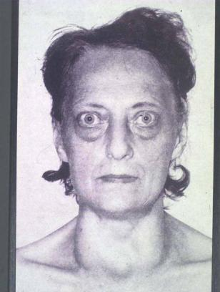

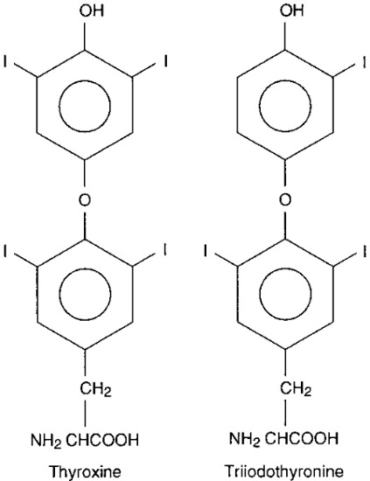
Опасен как дефицит, так и избыток тироксинов в организме.
При дефиците (например, из-за нехватки йода в пище) – снижение обмена веществ, вялось, депрессии («микседема»); у новорожденных – оставание умственного развития.
При избытке – нервозность, бессонница, повышенный аппетит и худоба, гиперактивность симпатичес-кой НС, «выпученные» глаза.
Причиной в обоих случаях могут быть аутоиммунные нарушения.
Выделение тироксинов (Т4 и Т3) усиливает тирео-тропный гормон передней доли гипофиза (TSH; тиреостимулирующий гормон). Гипоталамус, измеряя концентрацию тироксинов и TSH в крови, усиливает выделение статина (его роль играет дофамин) либо либерина (тиролиберина, TRH; является также либерином пролактина).
Тиролиберин активирует выброс TSH.
Тиролиберин (трипептид Glu-His-Pro) значимо влияет на работу ЦНС.
Он «дополняет» действие тироксинов: увеличивает уровень бодрствования, оказывает антидепрессантное влияние, усиливает работу дыхательного центра
(в клинике: введение недоношенным детям).

Slide 13
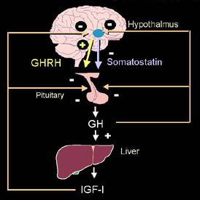
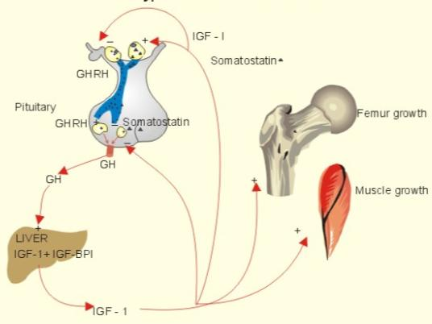
GHRH
Somatostatin
Pituitary
GH
Liver
IGF-1
Соматотропный гормон (гормон роста – GH).
Как тропный гормон, активирует выделение печенью IGF-1 (инсулино-подобного фактора роста) и совместно с ним определяет рост скелета, мышц и конечный рост (размер тела) человека.
Гипоталамус оценивает концентрацию гормона роста и IGF-1, изменяя баланс между выделением соответствующих статина (соматостатина) и либерина (соматолиберина – GHRH = соматотропин-рилизинг фактор).
Нарушение работы этой системы ведет к карликовости; избыточная активность – к гигантизму.

Slide 14
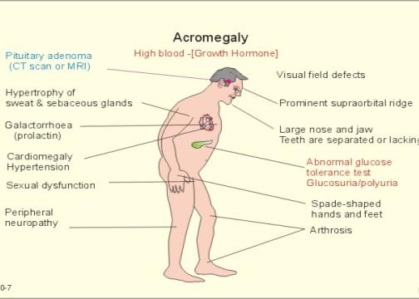
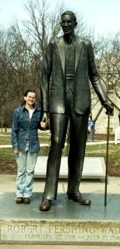
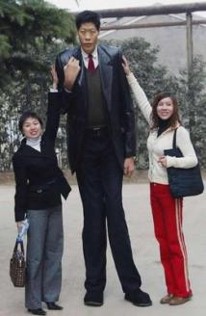
GHRH
Somatostatin
Pituitary
GH
Liver
Акромегалия – результат резкого увеличения продукции соматотроп-ного гормона в зрелом возрасте (лишь часть органов способна продолжать рост: гипертрофия сердца, хрящевых тканей и др.).
2м 72см и 2м 36см
IGF-1
Соматотропный гормон (гормон роста – GH).
Как тропный гормон, активирует выделение печенью IGF-1 (инсулино-подобного фактора роста) и совместно с ним определяет рост скелета, мышц и конечный рост (размер тела) человека.
Гипоталамус оценивает концентрацию гормона роста и IGF-1, изменяя баланс между выделением соответствующих статина (соматостатина) и либерина (соматолиберина – GHRH = соматотропин-рилизинг фактор).
Нарушение работы этой системы ведет к карликовости; избыточная активность – к гигантизму.
Влияния на ЦНС соматостатина: снижение пищевой мотивации, уровня эмоциональности и болевой чувствительности, небольшое снижение уровня бодрствования.
Соматостатин оказывает тормозящее действие на ЖКТ, подавляет активность многих других внутренних органов («всеобщий ингибитор»).

Slide 15
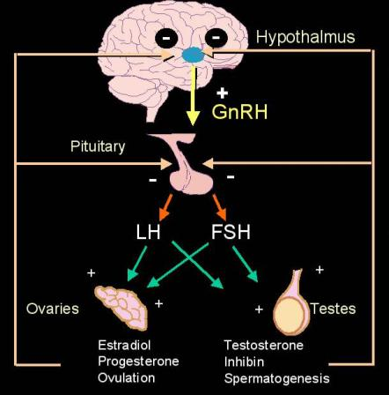

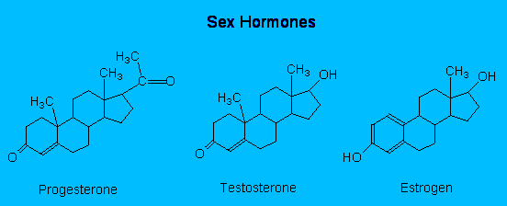
Два следующих тропных гормона регулируют работу половых желез:
LH и FSH – лютеинизирующий и фолликулостимулирующий гормоны («гонадотропины»).
Несмотря на названия, в равной мере влияют на семенники мужчин и яичники женщин. Их функции:
активация синтеза и выделения половых гормонов;
стимуляция образования и созрева-ния половых клеток – сперматозои-дов и яйцеклеток (в пузырьках-фол-ликулах, далее следует овуляция).
Рилизинг-фактор гонадотропинов – пептид люлиберин (GnRH).
В ЦНС он активирует половое пове-дение, повышает эмоциональность, улучшает обучение.
Уровень люлиберина понижен, например, у девушек при нервн. анорексии и избы-точных физич. нагрузках (спорт, балет). Как следствие – прекращение цикла созревания яйцеклеток, м.б. депрессивные и психозо-подобные состояния.

Slide 16
Главными мужскими половыми гормонами являются тестостероны, тормозящие (ограничивающие) выделение люлиберина, LН и FSH.
Тестостероны (андрогены) активиру-ют сперматогенез, у эмбриона – направляют развитие половой системы по мужскому типу; позже – определяют формирование мужских вторичных половых признаков.
В ЦНС тестостероны влияют на половое влечение (либидо), половое поведение, агрессивность.
Рилизинг-фактор гонадотропинов – пептид люлиберин (GnRH).
В ЦНС он активирует половое пове-дение, повышает эмоциональность, улучшает обучение.
Уровень люлиберина понижен, например, у девушек при нервн. анорексии и избы-точных физич. нагрузках (спорт, балет). Как следствие – прекращение цикла созревания яйцеклеток, м.б. депрессивные и психозо-подобные состояния.

Slide 17
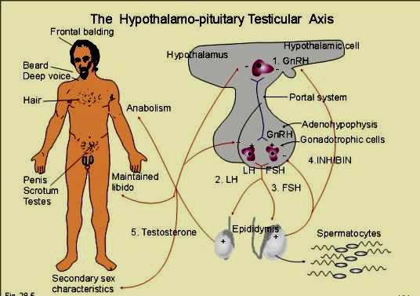
Главными мужскими половыми гормонами являются тестостероны, тормозящие (ограничивающие) выделение люлиберина, LН и FSH.
Тестостероны (андрогены) активиру-ют сперматогенез, у эмбриона – направляют развитие половой системы по мужскому типу; позже – определяют формирование мужских вторичных половых признаков.
В ЦНС тестостероны влияют на половое влечение (либидо), половое поведение, агрессивность.
Вторичные половые признаки: борода, склонность к облысению, усиленный рост волос на теле, низкий голос, более мощное развитие мышц, склонность к отложению запасов жира в области живота, слабое развитие молочных желез.

Slide 18
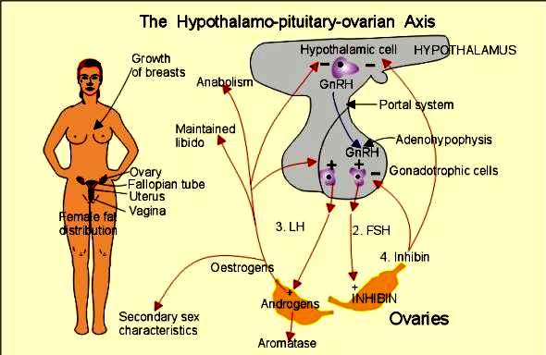
Главными женскими половыми гормонами являются прогестерон и эстрогены.
Прогестерон обеспечивает состояние готовности матки к беременности (содержание в крови максимально между овуляцией и менструацией).
Эстрогены «подталкивают» созрева-ние яйцеклеток, усиливают сокраще-ния яйцеводов и др. Они же опреде-ляют формирование женских вторич-ных половых признаков.
В ЦНС эстрогены влияют на половое влечение и половое поведение.
Вторичные половые признаки: борода, склонность к облысению, усиленный рост волос на теле, низкий голос, более мощное развитие мышц, склонность к отложению запасов жира в области живота, слабое развитие молочных желез.
Вторичные половые признаки:
высокий голос, отсутствие бороды, склонность к отложению запасов жира в области бедер, развитие молочных желез и др.

Slide 19
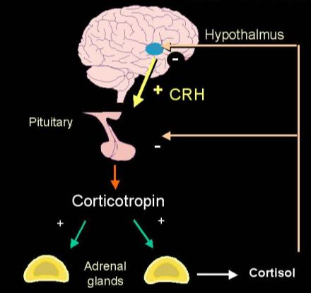
Кора надпочечников вырабатывает кортикостероиды (см. также лекцию 6).
Часть из них («минералокортикоиды») регулирует обмен калия и натрия в почках.
Вторая часть («глюкокортикоиды», ос-новной представитель кортизол) управляет обменом глюкозы в организме, в частности, усиливает ее образование из других веществ (белков, жиров); особенно ярок этот эффект при стрессе.
В целом глюкокортикоиды перестраи-вают обмен веществ на усиленное потребление энергии, «сопровождая» эффекты симпатич. НС и адреналина.
Глюкокортикоиды, кроме того, при длительном стрессе тормозят актив-ность иммунной системы и развитие воспаления, что позволяет использо-вать их как противовоспалительные препараты.
Выделение глюкокортикоидов усиливает кортикотропин = адренокортикотропный гормон (АКТГ или АСТН).
Выделение АКТГ активирует кортиколиберин (CRH).
Кортизол тормозит выброс АКТГ и CRH.

Slide 20
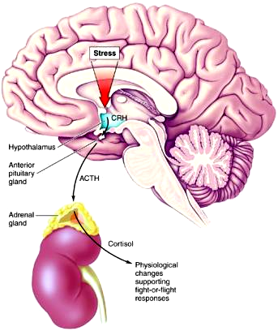
АКТГ (АСТН) состоит из 39 аминокис-лот. Его фрагменты длиной 7-10 а/к способны проникать в ЦНС, оказывая ноотропное действие, улучшая обуче-ние и память, снижая проявления депрессивности (препарат СЕМАКС).
Кортиколиберин (CRH) стимулирует двигат. активность и эмоциональные проявления (тревожность); снижает пищевую и половую мотивации.
В последнее время система
CRH - АКТГ - глюкокортикоиды
интенсивно исследуется в связи с возможностями управления весом организма.
Выделение глюкокортикоидов усиливает кортикотропин = адренокортикотропный гормон (АКТГ или АСТН).
Выделение АКТГ активирует кортиколиберин (CRH).
Кортизол тормозит выброс АКТГ и CRH.

Slide 21
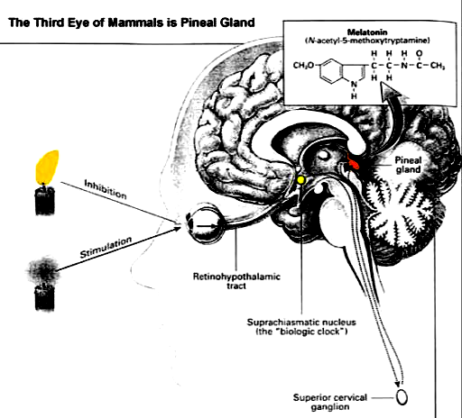
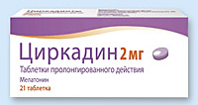
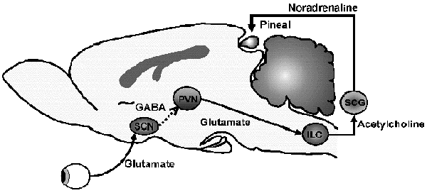
Мелатонин – гормон эпифиза.
Синтезируется из триптофана (как и серотонин). «Гормон сонного состояния»: снижает активность обмена веществ во многих внутренних органах и ЦНС. Выделением управляют центры сна и бодрствования.
На свету паравентрикулярные ядра гипоталамуса (PVN) через нейроны бокового рога серого вещества спинного мозга (ILC) и шейные симпатические ганглии (SCG) сдерживают выделение мелатонина. В темноте супра-хиазменные ядра (SCN) акти-вируют выделение мелатонина за счет того, что тормозят PVN с помощью ГАМК (GABA).
Мелатонин используется в
качестве лекарства при бессон-нице (облегчает засыпание).

Slide 22
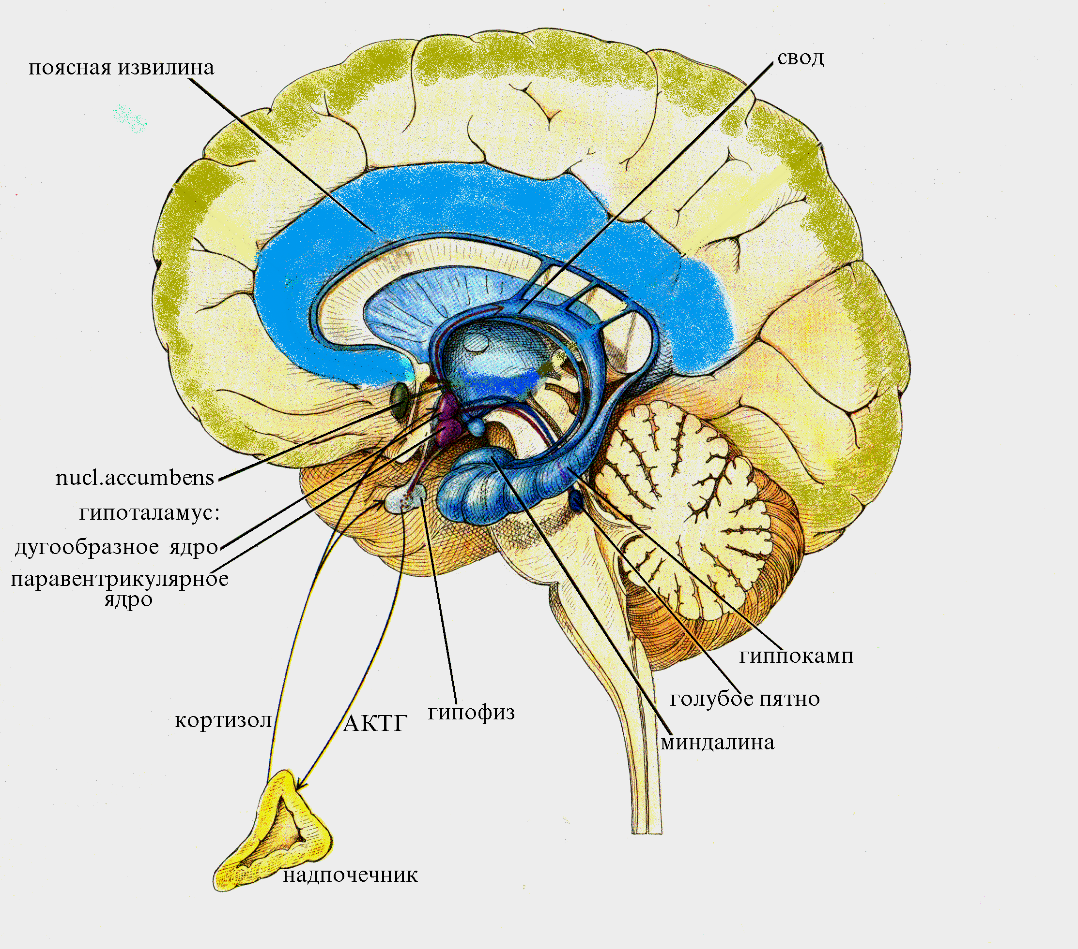
Миндалина относится к базальным ганглиям больших полушарий; вместе с гипоталамусом отвечает за многие биологические потребности: пищевую, питьевую, половую и родительскую, в безопасности (центры страха и агрессии).
Структуры ЦНС,
входящие в состав систем биологичес-
ких потребностей, эмоций, положитель-ного и отрицатель-ного подкрепления:
гипоталамус
миндалина
прилежащее ядро
(nucl. accumbens)
голубое пятно
поясная извилина
и др.
ядра передней, средней и задней части гипоталамуса
миндалина
На схеме не показаны ядра вентральной покрышки, централь-ное серое вещество, ядра шва.

Slide 23
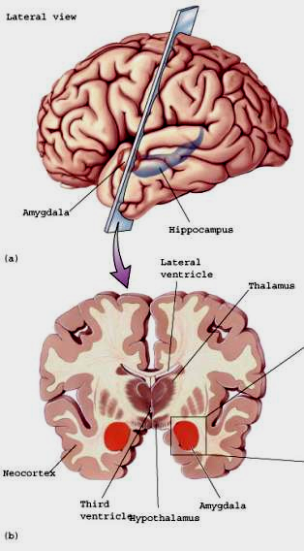
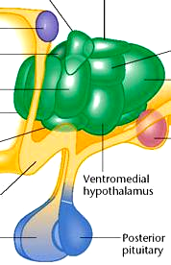
Миндалина относится к базальным ганглиям больших полушарий; вместе с гипоталамусом отвечает за многие биологические потребности: пищевую, питьевую, половую и родительскую, в безопасности (центры страха и агрессии).
Центры пищевой и питьевой потребностей (голода и жажды) находятся в средней части гипоталамуса и в меньшей мере связаны с миндалиной.
Центры полового и родит. поведения (перед-
няя часть гипоталамуса) работают вместе
с миндалиной, «откликаясь» на изменения концентрации ряда гормонов.
ядра передней, средней и задней части гипоталамуса
Центры страха и агрессии (задняя часть гипоталамуса) работают
под управлением миндалины.
С миндалиной также связана потребность доминирования в стае и ряд других «зоосоциальных» (по П.В. Симонову) потребностей.
миндалина

Slide 24
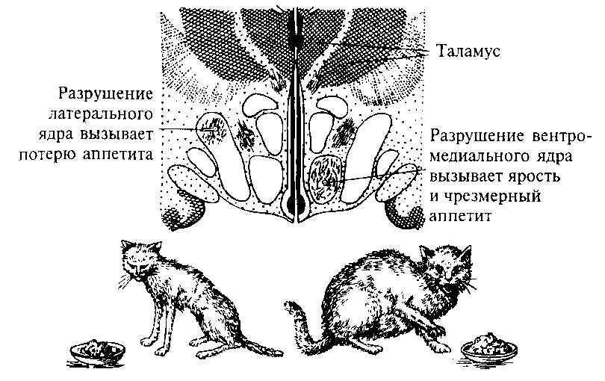
Центры голода и пищевого
насыщения находятся в латеральном (1) и вентроме-диальном (2) ядрах гипотала-муса, соответственно.
Они получают сигналы от клеток-глюкорецепторов, оце-нивающих концентрацию глюкозы и инсулина в крови (инсулин – гормон поджелу-дочной железы, регулиру-
ющий усвоение клетками глюкозы после еды).
Идеальная концентрация глюкозы в плазме крови составляет около 0.1%. Если она меньше, то активируется центр голода, если больше (и высокое содержание инсулина), то центр насыщения.
1
2
ГОЛОД !
Снижение концентрации глюкозы в плазме
Латеральное ядро
(и его глюкорецепторы)
+
взаимное
торможение
-
Вентромедиальное ядро (и его глюкорецепторы)

Slide 25
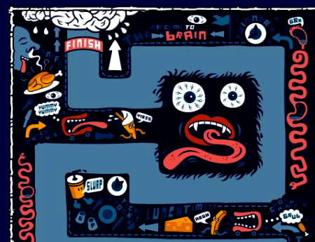
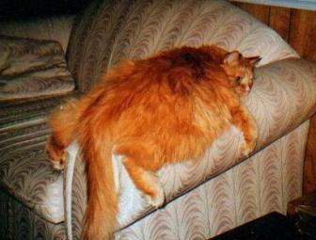
Разрушение латерального ядра (центра голода) вызывает потерю аппетита, а его стимуляция – потребление пищи даже сытым животным
(при инсульте, незрелости: нет чувства голода).
Разрушение вентромеди-ального ядра вызывает патологический аппетит, очень быстрый набор веса
(при инсульте: постоянное чувство сильного голода).
1
2
ГОЛОД !
Снижение концентрации глюкозы в плазме
Латеральное ядро
(и его глюкорецепторы)
+
взаимное
торможение
-
Вентромедиальное ядро (и его глюкорецепторы)

Slide 26
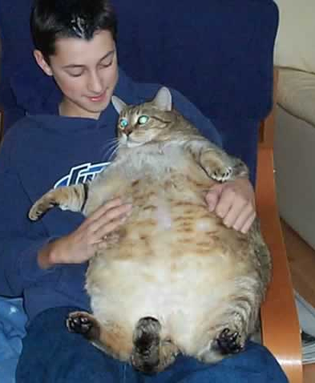
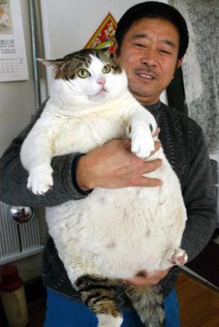
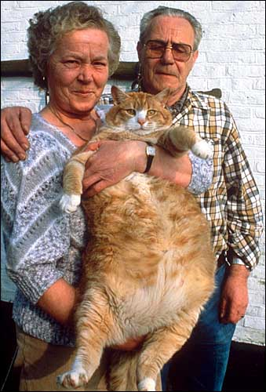
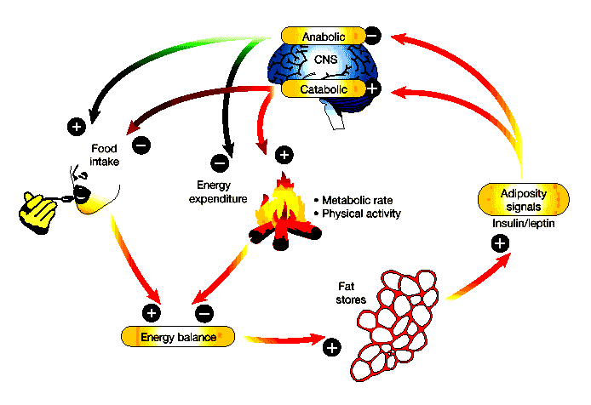
Важнейшую роль в системе регуляции аппетита играет лептин – белковый гормон, выделяемый адипоцитами (клетками жировой ткани). Он снижает аппетит (торможение центра голода), усиливает подвижность и выброс АКТГ (рост катаболизма – тратим энергию, теряем массу; проти-воположный процесс – запасание энергии и рост массы тела = анаболизм).
анаболизм
катаболизм
Потребление пищи
Запасание энергии
Сигнал адипоцитов:
лептин
Затраты энергии
Жировая
ткань
Чем больше жиро-вой ткани, тем больше лептина; но с возрастом лептин хуже
проходит ГЭБ.
Энергетический
баланс

Slide 27
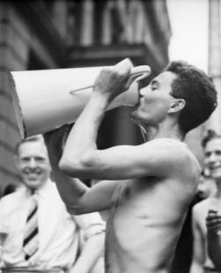



Паравентри-кулярные ядра
Центр питьевой потребности: уже знакомые нам паравентрикулярные (PVN) и супраоптические (SON) ядра (сверху справа срезы мозга козы).
Здесь находятся осморецепторы: клетки, реагирующие на содержание NaCl в крови (идеально 0.7-0.8 %).
При росте концентрации NaCl – выделение вазопресси-на (экономия воды на уровне почек) и чувство жажды (запуск соответствующих поведенческих реакций).
Осморецеп-торы
Супраопти-ческие ядра
Содержание NaCl
Объем крови
Жаж-
да
Секреция
ADH
Центр питьевой потребности активирует, кроме того, информация о недостаточном растяжении сосудов и предсердий (потеря воды), а также гормон ангиотензин.
Потребле-ние воды
Обратное всасыва-ние воды в почках
Внекле-
точный объем воды

Slide 28

рост кровяного давления, чувство жажды
Синтез ангиотензина II (пептид, 8 а/к) происходит в крови под влияние почек, реагирующих на падение давления крови. Ангиотензин вызывает сужение сосудов и чувство жажды.
Препараты, блокирующие образование ангиотензина – важная группа лекарств против гипертонии.
Ангиотензин усиливает также выделение минералокортикоидов (альдостерон; экономия солей).
кровяное
давление
менее
100 мм рт.ст.
Центр питьевой потребности: уже знакомые нам паравентрикулярные (PVN) и супраоптические (SON) ядра (сверху справа срезы мозга козы).
Здесь находятся осморецепторы: клетки, реагирующие на содержание NaCl в крови (идеально 0.7-0.8 %). При росте концентрации NaCl – выделение вазопресси-на (экономия воды на уровне почек) и чувство жажды (запуск соответствующих поведенческих реакций).
На перифери-ческие сигналы реагируют и центры пищевой потребности: например, они учитывают сиг-налы о растя-жении стенок ЖКТ (прежде всего, желудка).
Центр питьевой потребности активирует, кроме того, информация о недостаточном растяжении сосудов и предсердий (потеря воды), а также гормон ангиотензин.

Slide 29


Центры полового поведения.
Половое поведение подразумевает, прежде всего, спаривание.
Соответствующие реакции запускаются центрами переднего гипоталамуса (преоптические ядра).
Условия запуска: гормональный фон и наличие врожденно заданных сенсорных сигналов (запахи-феромоны, зрительные, тактильные и др.).
Подавляющее большинство самок способны к спариванию только в момент овуляции.
Крысы, как и люди, постоянно овулируют (цикл занимает 5-6 суток).
Тест на готовность самки к спариванию: лордоз при прикосновении.
Самец готов спариться в любой момент – при наличии восприимчивой («рецептивной») самки.
Миндалина тормозит (сдерживает) половую моти-вацию; при ее повреждении – гиперсексуальность в ущерб другим формам поведения.

Slide 30



Феромоны человека:
сложная смесь молекул (сотни и тысячи). Она явно включает андростенол и андростенон (четкое действие на самок свиней; женщины чаще садятся на сиденья, обрызган. андросте-ноном). Выделение – сальные и апокринные потовые железы кожи. Также «подозреваются» вещества, получающиеся при бактериальном разложении тестостерона и других половых гормонов (индивидуальная микрофлора = индивидуальный запах кожи и, особенно, волос).
Самца крысы в большей мере воз-буждает запах самки, с которой он еще не спаривался (эффект Кулиджа). Женские феромоны: производные эстрогенов + копулины (в составе вагинальной смазки; производные органических кислот).

Slide 31


Важный обонятельный фактор – «обломки» белков МНС (главный комплекс гистосовместимости иммунной системы).
Для здоровья потомства лучше всего – макси-мально отличающиеся характеристики МНС родителей
Все варианты антигенов («заболеваний»)
МНС первого родителя
МНС второго родителя

Slide 32
Важный обонятельный фактор – «обломки» белков МНС (главный комплекс гистосовместимости иммунной системы).
Для здоровья потомства лучше всего – макси-мально отличающиеся характеристики МНС родителей
Все варианты антигенов («заболеваний»)
МНС первого родителя
МНС второго родителя

Slide 33



Роль любви в жизни человека очень велика.
Что же ее запускает?
Врожденные признаки потенци-
ального полового партнера:
перечисленный выше набор первич-ных и вторичных половых признаков (фигура, грудь, борода и т.п.)
здоровая внешность, чистая кожа; симметричн. черты лица («красота»)
статус самца в стае, а мужчины – в племени и обществе;
молодость женщины (но она д.б. половозрелой; отсюда ухищрения моды и макияжа, каблуки для удлинения ног, корсеты и т.д.)
+ особенности внешности и характера, эмпатия (похожие типы легче сходятся)… + социальные нормы
+ импринтинг

Slide 34



Материнское (родительское) поведение: кормление, защита, уход
преоптическая область (медиальнее,
чем зона, связанная с
половой мотивацией);
для запуска важен гормональный фон,
«детские» феромоны и другие
врожденно заданные стимулы
особое значение имеет начало
лактации и сосания (пролактин
и окситоцин).
Все эти гормоны усиливают
материнскую мотивацию

Slide 35


Стимуляция медиальной преоптической области усиливает родительскую мотивацию (включает ее даже у самцов, которые в норме не участвуют в уходе за потомством: насиживание яиц петухом).
Очень важен опыт предыдущего контакта с новорожденными
(«игра в куклы» у детенышей крыс в возрасте 4-5 недель).
Материнское (родительское) поведение: кормление, защита, уход
преоптическая область (медиальнее,
чем зона, связанная с
половой мотивацией);
для запуска важен гормональный фон,
«детские» феромоны и другие
врожденно заданные стимулы
особое значение имеет начало
лактации и сосания (пролактин
и окситоцин).
Все эти гормоны усиливают
материнскую мотивацию

Slide 36




Сенсорные признаки детеныша:
большая голова, большие глаза, округлость и «пушистость» +
специфические звуки +
специфические запахи (феромоны)

Slide 37


Центры страха и агрессии:
реакция на реально или потенциально вредные (стрессогенные) стимулы; эти центры отвечают за «потребность в безопасности».
Примеры «вредных» стимулов: боль, сверхсильные раздражители (зрительные, звуковые, обонятельные), специфические раздражители (феромоны страха и агрессии, «образ врага» и т.п.).
Два варианта реагирования: пассивно-оборонительный (уход от опасности, бегство, затаивание; страх и тревожность) и активно-оборонительный (нападение на источник опасности; агрессия, ярость).
Простейшие программы – уже на уровне спинного мозга (рефлекс отдергивания от источника боли), продолговатого мозга и моста (кашель, мигание). Задняя часть гипоталамуса вместе с миндалиной создают соответствующую мотивацию («готовность к запуску оборонительных поведенческих ответов»), обеспечивают вегетатив-ное сопровождение таких ответов.

Slide 38

Реакции страха и агресии (и соответствующие нервные центры) конкурируют между собой. Обычно вначале запускаются пассивно-оборонительные программы, как более безопасные; но если «загнать в угол» – они заменяются на активно-оборонительные.
То, насколько легко и быстро происходит такая замена, – одна из существенных черт темперамента (у холериков – очень легко).
Миндалина обеспечивает, в первую очередь, сбор и проведение стрессогенных сигналов; гипоталамус – вегетативную, эндокринную (выброс CRH, АКТГ) и эмоциональную составляющие реагирования.
The Paths of Fear (Пути страха);
аmygdala = миндалина.
High road: запуск вегетативного, эндокринного и эмоционального сопровождения оборонительных программ, являющихся результатом обучения (через сенсорную кору и гиппокамп).
Low road: то же для врожденно обусловленных программ (сразу через миндалину).
Простейшие программы – уже на уровне спинного мозга (рефлекс отдергивания от источника боли), продолговатого мозга и моста (кашель, мигание). Задняя часть гипоталамуса вместе с миндалиной создают соответствующую мотивацию («готовность к запуску оборонительных поведенческих ответов»), обеспечивают вегетатив-ное сопровождение таких ответов.

Slide 39

Степень агрессивности в значительной мере зависит от уровня тестостерона, а также активности NE.
В последнее время большое внимание уделяется анализу связи агрессивности и генетических нарушений структуры МАО А.
Миндалина обеспечивает, в первую очередь, сбор и проведение стрессогенных сигналов; гипоталамус – вегетативную, эндокринную (выброс CRH, АКТГ) и эмоциональную составляющие реагирования.
The Paths of Fear (Пути страха);
аmygdala = миндалина.
High road: запуск вегетативного, эндокринного и эмоционального сопровождения оборонительных программ, являющихся результатом обучения (через сенсорную кору и гиппокамп).
Low road: то же для врожденно обусловленных программ (сразу через миндалину).

Slide 40
Потребность
не удалось удовлетворить
Отрицательные эмоции, в дальнейшем «неудач-ная» поведенческая
программа будет выби-раться с меньшей веро-
ятностью.
Стимулы, усиливающие потребность
(«отрицательное подкрепление»)
Высшие центры
головного мозга
(кора б. п/ш.,
базальные
ганглии)
Запуск поведения,
направленного на удовлетворение
потребности
Центр одной из
биологических
потребностей
Стимулы, ослабляющие потребность
(«положительноеподкрепление»)
Положительн. эмоции, в дальнейшем «удачная» поведенческая
программа будет выби-раться с большей веро-
ятностью.
Потребность
удалось удовлетворить
Работа центров подкрепления определяет эмоции и процессы обучения!

Slide 41
Лекция 11. Гипоталамус и гипофиз: нейроэндокринная регуляция. Либерины, статины, тропные гормоны. Влияние гормонов на функции ЦНС. Гипоталамус и миндалина: биологические потребности. Центры голода, жажды, полового и родительского поведения, страха, агрессии.
Что такое нейроэндокринные клетки? Где они находятся и как осуществляют выброс гормонов?
Каковы механизмы действия гормонов на клетки-мишени? Что такое тропные гормоны?
Расскажите о вазопрессине (химическая природа, где и как выделяется, какова функция).
Расскажите об окситоцине (химическая природа, где и как выделяется, какова функция).
Как гормоны задней доли гипофиза (и их фрагменты) влияют на функции ЦНС?
Что такое рилизинг-факторы? На какие две группы они подразделяются?
Как с помощью механизма отрицательных обратных связей поддерживается стабильное содержание гормонов в крови?
Расскажите о щитовидной железе, ее гормонах, их строении и функциях.
Охарактеризуйте свойства тиреотропного гормона и тиролиберина.
К каким заболеваниям приводит нарушение функций щитовидной железы?
Расскажите о гормоне роста и иммуноподобном факторе роста. Каковы их функции?
Что вы знаете о соматолиберине и соматостатине?
Как развиваются гигантизм, карликовость и акромегалия?
Расскажите о лютеинизирующем и фолликулостимулирующем гормонах. Каковы их функции?
Что вы знаете о люлиберине? Как он влияет на деятельность ЦНС?
Расскажите о тестостеронах и их эффектах.
Что вы знаете о прогестероне и его эффектах?
Расскажите об эстрогенах и их эффектах.
За счет каких влияний происходит развитие первичных половых признаков? Какова роль H-Y-антигена?
За счет каких влияний происходит формирование вторичных половых признаков у мужчин? Что это за признаки?
За счет каких влияний происходит формирование вторичных половых признаков у женщин? Что это за признаки?
Расскажите о глюкокортикоидах и минералокортикоидах.
Что вы знаете об АКТГ, кортиколиберине и их влияниях на ЦНС?
Охарактеризуйте химическую природу и функции мелатонина.
Как происходит регуляция секреции мелатонина?
Каково клиническое применение мелатонина, фрагментов АКТГ, тиролиберина?
Где находятся и с какими функциями связаны миндалина и прилежащее ядро?
Где находятся центры голода и пищевого насыщения? К каким последствиям приводит их повреждение?
Какие факторы влияют на работу центров пищевой мотивации?
Что вы знаете о лептине?
Где находятся и под влиянием каких факторов активируются центры жажды?
Что вы знаете об ангиотензине и его влияниях на ЦНС, тонус сосудов, кору надпочечников?
Где находятся центры полового поведения? Какие гормональные факторы влияют на половое поведение?
Какова роль обонятельных стимулов в регуляции половой мотивации?
Как влияют на половые предпочтения другие сенсорные сигналы, а также социальные факторы и индивидуальный опыт?
Где находятся центры материнского поведения? Под влиянием каких сенсорных и гормональных стимулов они активируются?
Что такое пассивно- и активно-оборонительное поведение?
Каков вклад миндалины и центров заднего гипоталамуса в формирование оборонительного поведения, а также связанных с ним вегетативных и эндокринных реакций?
Какие эндокринные и нейрохимические факторы влияют на уровень агрессивности?
Что такое «положительное подкрепление» и «отрицательное подкрепление»? Как связана работа центров подкрепления с эмоциями и обучением?

